Slide 1
pcom功能

Slide 2
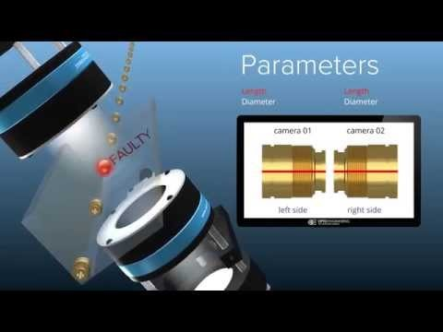

什么是pcom？
PCOM（位置事件发生器）根据精确的位置反馈生成脉冲。这些事件可用作外部设备（如相机、激光等）的触发器。
通过将实际位置反馈与一组预定义值进行比较的 PCOM 脉冲（延迟小于 1 微秒）将在驱动器中被生成

Slide 3
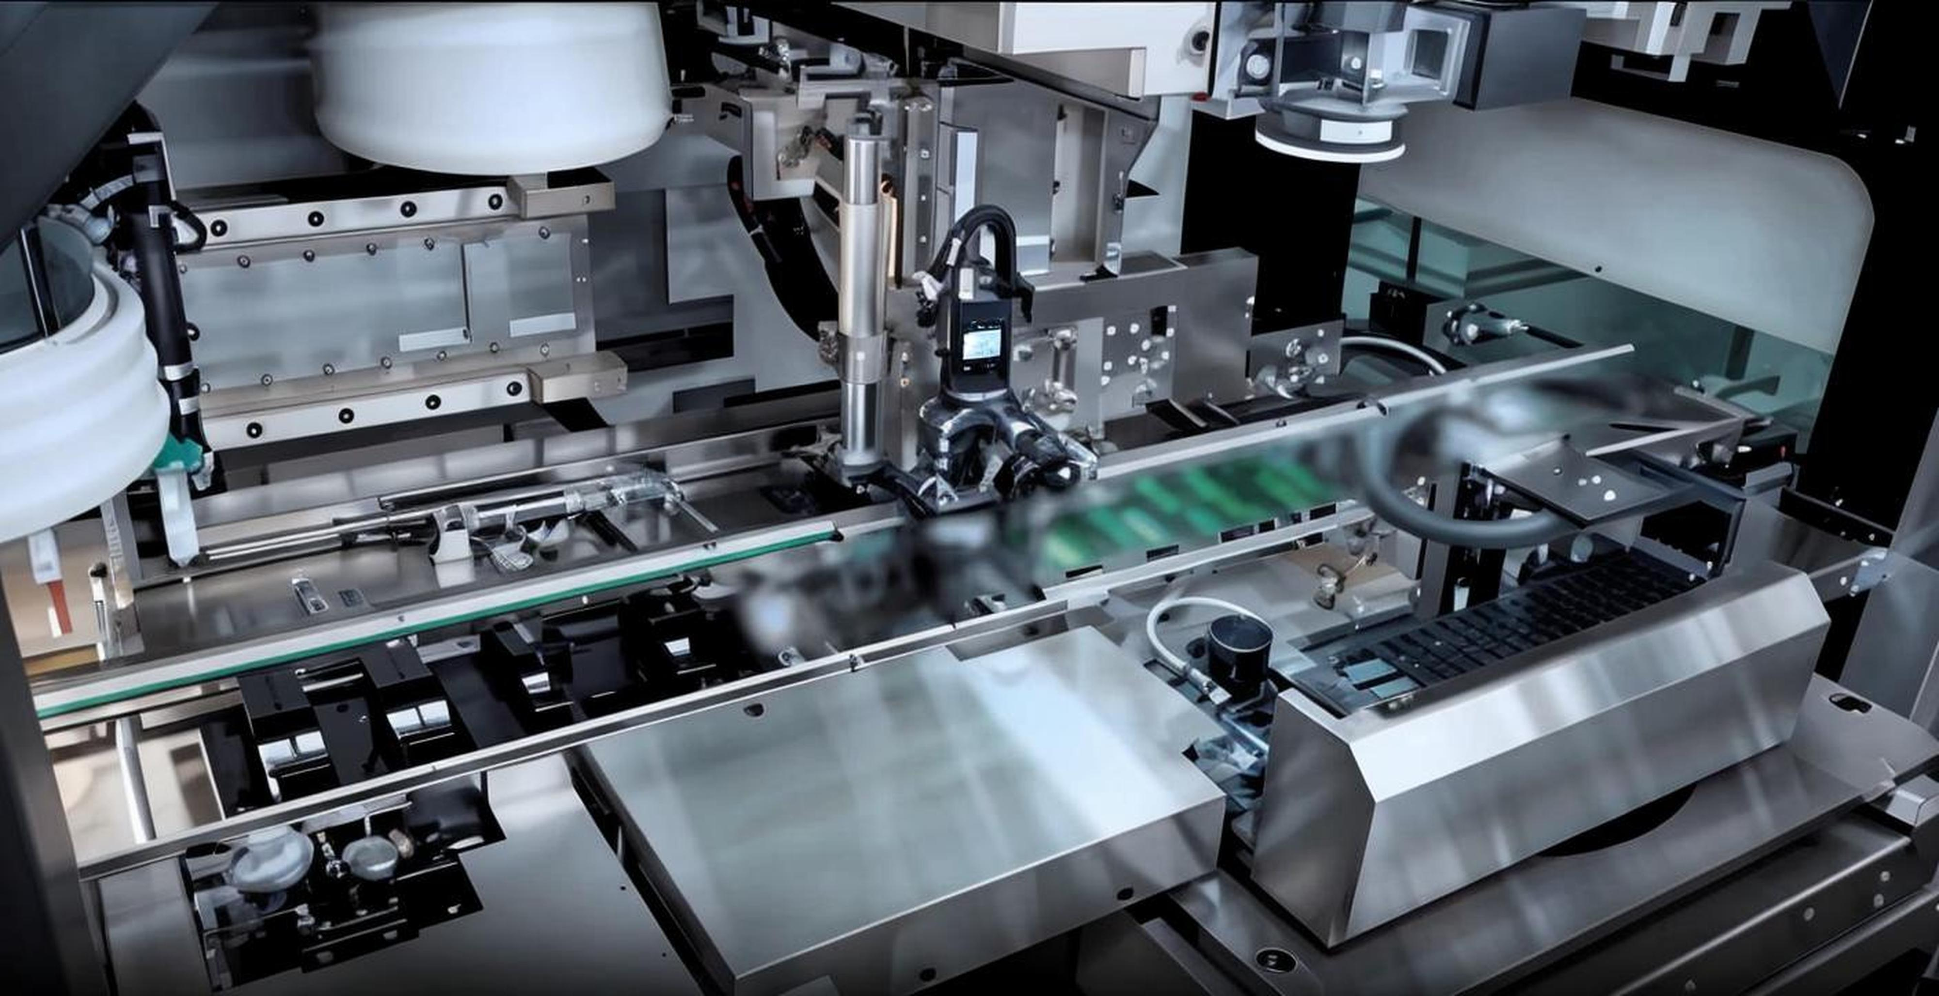
为什么需要pcom？
PCOM的是一种提供尽可能紧密地协调数字I/O和电机位置的方法。
在许多机器中由于要求最大的生产率，这规定了需要当其还在“飞行”中时就要协调触发。
基于I/O高速协调动作时的准确性和可重复性是配合中的关键

Slide 4



为什么需要pcom？

Slide 5
高创pcom的显著特征
2路独立pcom模块
精度：1um
最大频率20Khz
反馈类型：数字AB编码器，其余CD驱动器支持的反馈
rs232、PDO/SDO触发
等距模式 ，位置表模式，时间配置模式
输出：差分RS422 、快速晶体管
OPMODE 0,1 (Velocity modes)
OPMODE 2,3 (current modes)
OPMODE 4 (Pulse/Gearing)
OPMODE 8 (Serial Profile Position)
ds402 mode 1 (Profile Position)
ds402 mode 2 (Profile Speed)
ds402 mode 3 (Profile Current)
ds402 mode 8 (Cyclic Synchronous Position)
ds402 mode 9 (Cyclic Synchronous Speed)
ds402 mode 10 (Cyclic Synchronous current)

Slide 6
三种PCOM类型，满足任何应用需求。
等距配置（周期性）用于以固定位置间的间隔输出脉冲或输出状态。
在该模式下，PCOM模块连续比较实际位置和PCOMN（或等价EtherCAT/CANopen对象字）中的定义值。当反馈计数器等于PCOMN时，PCOM模块触发输出。
位置表配置（表格形）用于在一组预定义的位置上输出脉冲或切换输出状态。
在该模式下，PCOM模块连续比较实际位置与PCOMTABLE定义的位置。当反馈计数器等于表中的位置时，PCOM模块触发输出。
时间配置（时序性）是基于像是2D 或3D场景中的在几个轴配合下由ethercat报文之间的SYNC0信号来定义偏移触发或输出状态的模式。控制器在每个EtherCAT周期更新时间偏移。

Slide 7
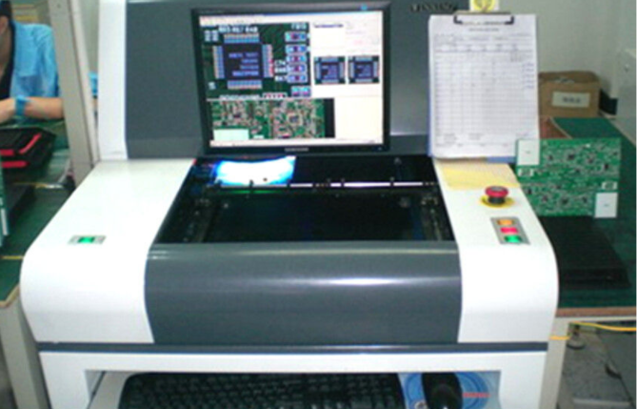
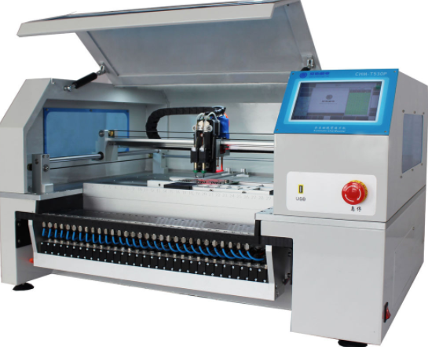
应用场景
当CDHD2带动电机通过预定义的位置或位置范围时，PCOM输出用于激活外部事件或设备：
视觉相机触发设备
取放料设备
自动检测设备
条形码扫描仪、激光枪或其他测量设备
Printing machines
SMT machines

Slide 8
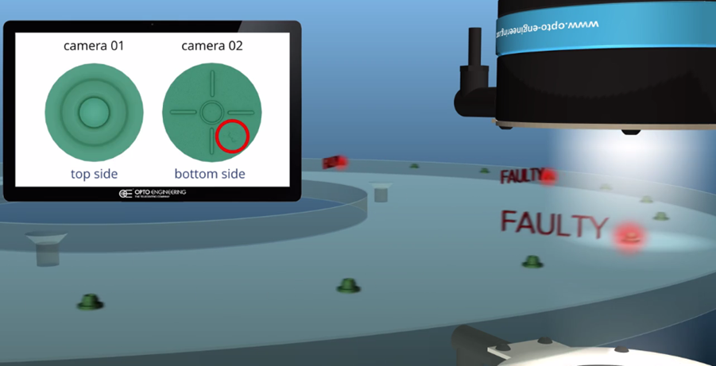
应用场景
Vision camera triggering

Slide 9
总结
PCOM可用于Ether CAT和模拟应用。
PCOM提供了一种非常精确的机制，用于将外部设备（如摄像头、条形码阅读器、激光枪等）与电机实际位置同步。
PCOM功能允许机器制造商在生产制造时通过以更高的速度来“飞拍”过程中的数据从而提高机器的生产率
PCOM飞拍功能的开发应专注于实现最佳输出精度

